Slide 1
Нанотехнологии для дошкольников
«Если бы меня спросили, какая область науки может обеспечить нам прорыв в будущее, я бы назвал нанотехнологии».
Р. Фейнман
Автор презентации: воспитатель МБДОУ №36 г.Туапсе
Азвестопуло Ирина Сергеевна

Slide 2
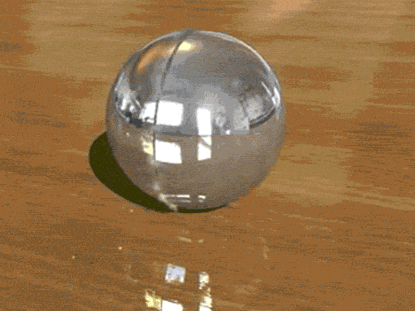
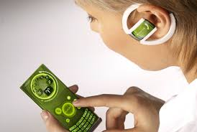
Нанотехнологии — это технологии, дающие возможность работать с маленькими объектами, измеряемых в нанометрах, а «Нанонаука» — это область изучения маленьких частиц, называемых «наночастицами» и свойств этих частиц («нановеществ» и «наноматериалов»).

Slide 3
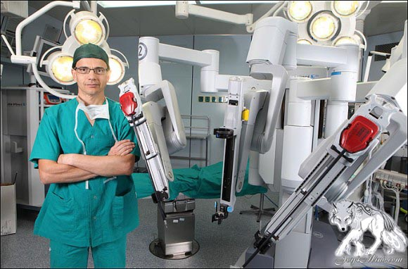
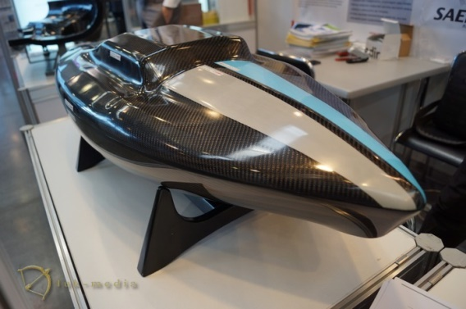
Будущее НАНОМИРА
В быту:
~Лечебная косметика и одежда.
В промышленности:
~Использование наноматериалов в строительстве.
~Нанороботостроение.
Военная индустрия:
~Создание секретных и невидимых объектов.
~Создание сверхпрочных металлов для оборудования и техники.
~Наносистемы связи и наноодежда для военных.
Сельское хозяйство:
~Применение нановеществ для очистки воды.
~Появление экологически чистого топлива.
Медицина:
~Молекулярная хирургия и нанороботы-врачи, которые смогут «жить» внутри человеческого организма, удаляя болезни.
~Нанокапсулы с витаминами и нанолекарства.
~Компьютерная техника

Slide 4
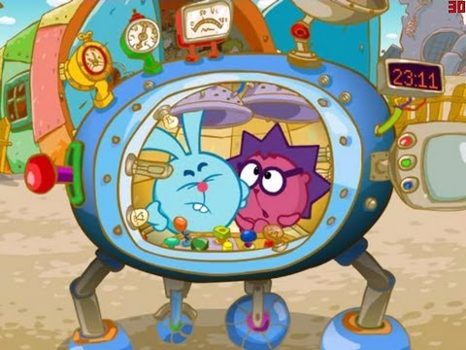
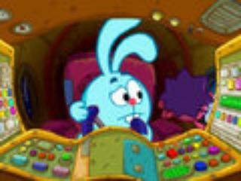
«Детей заинтересовать нанотехнологиями очень легко!» — говорит Константин Юрьевич Богданов — доктор биологических наук, преподаватель лицея, в котором он ведёт кружок по нанотехнологиям. Вместе с коллективом «Смешарики» Богданов К. снял мультфильм о нанотехнологиях для детей, который называется «Спасение улетающих».

Slide 5
Цель программ по нанотехнологии - привить детям интерес к российской науке. А начинать можно с дошкольного образования.
Потребность к познанию у дошкольников возникают через любознательность и любопытство. Получая новую информацию, малыши стремятся узнать как можно больше, задавая много вопросов. И совсем не обязательно малышам давать решать сложные головоломки и задачи, говорить о научных теориях, гипотезах и экспериментах ученых. Окружающий мир так интересен, что малышам хочется знать «отчего и почему».
Вот эти «почему и зачем» будут являться первыми шагами к нанотехнологиям.

Slide 6
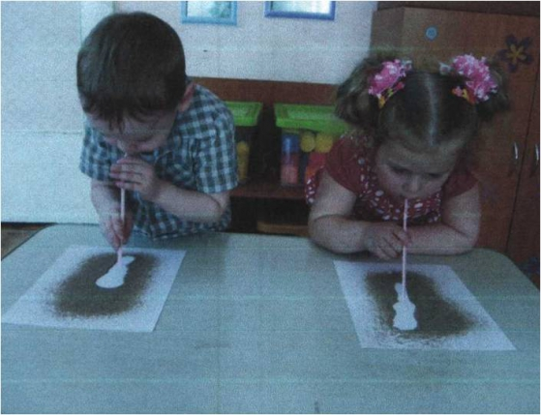
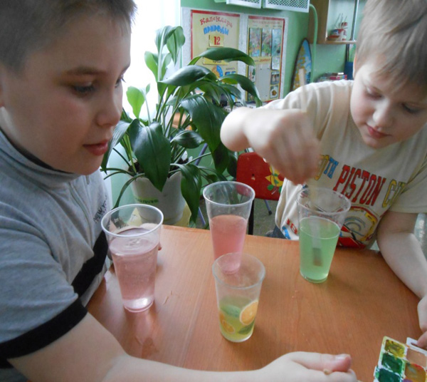
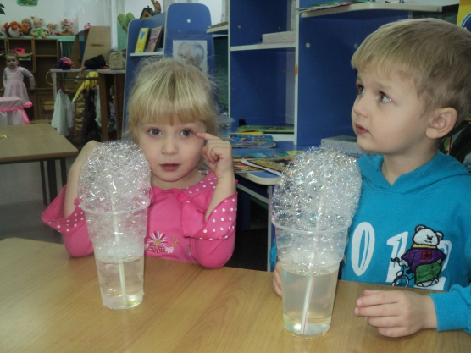
Есть такая латинская пословица Omne ignotum pro magnifico est. «В неведомом таится великая сила». Так вот это неведомое нужно раскрыть малышам ещё в дошкольный период, включить в дошкольное образование. Не нужно бояться экспериментировать, чтобы подтолкнуть детскую любознательность. Показывайте опыты с водой, с песком, с воздухом, не уставайте отвечать на все «почему», «как», «зачем». Но не отвечайте сразу на все вопросы сами, дайте возможность ребёнку разобраться, помогите ему познать окружающий мир.

Slide 7
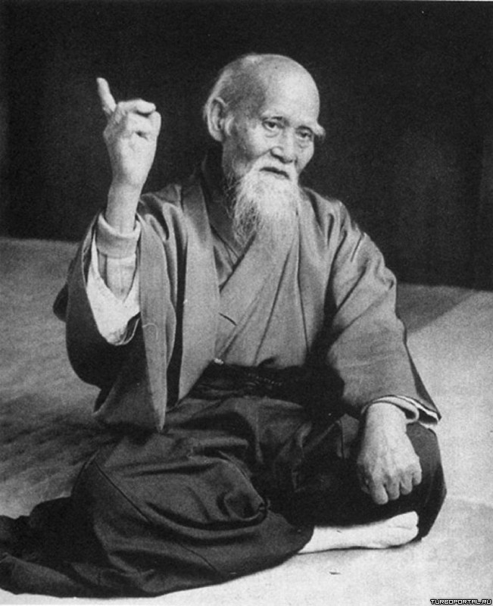
Всегда помните китайскую мудрость:
То, что я услышал, я забыл.
То, что я увидел, я помню.
То, что я сделал, я знаю.
Дайте возможность малышу самому провести опыт, объясните причину того или иного явления, «подогрейте» интерес малыша в познании явлений окружающего мира.
Наградой вам будет развитие наблюдательности, стремление к познанию, развитие воображения и познавательных способностей.

Slide 8
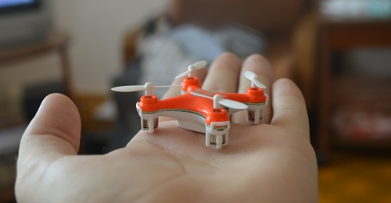
Изучение нанотехнологий на первой ступеньке научных знаний – это уникальная возможность вырастить не только творческую личность, но и, может быть, ученого или изобретателя, или просто успешного ученика, обладающего умением находить нестандартные решения при решении задач, умеющего делать выводы и находить выходы из любых сложных ситуаций.
Будущие маленькие исследователи и фантазёры – это будущее нашей науки!

Slide 9
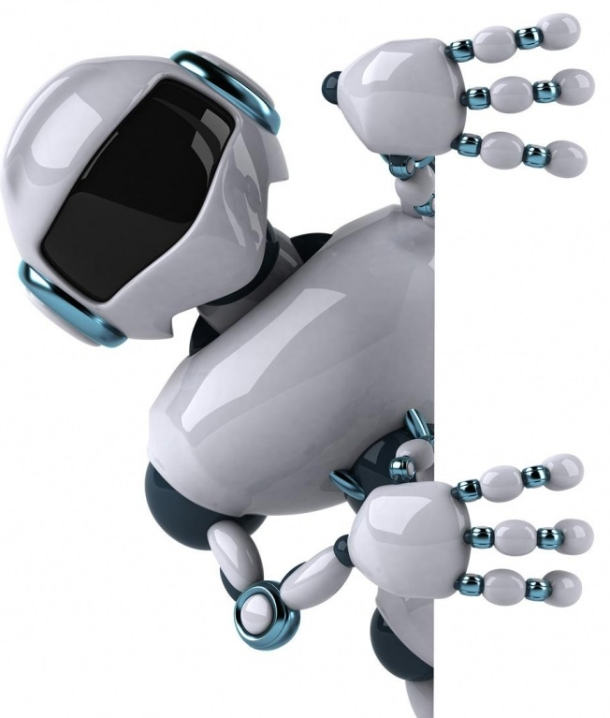
СПАСИБО
ЗА
ВНИМАНИЕ

